Slide 1
近似算法
(Approximation Algorithms)

Slide 2
现在我们只考虑最优化问题。一些困难的组合优化问题没有有效的解决方案，在这种情况下，对于其中的一些问题代之以设计近似算法，我们要保证它是近似于最优解的一个“合理”的解。
每个近似解都有一个性能界，它保证任一个实例的近似解与精确解不会相差太多。大多数近似算法的一个显著特点是它们非常快，这是因为它们绝大多数是贪心启发式的算法。
然而要找一个有效的近似算法也并不乐观，甚至存在一些困难问题，似乎连“合理”的近似算法都可能不存在，除非NP=P。

Slide 3
组合优化问题Π是一个最大（或最小）化问题。它
由三部分组成：
(1) 一个实例的集合D_{Π}；
(2) 对每个实例 I ∈D_{Π}，存在I的一个候选解的有限
集合S_{Π}(I)；
(3) 对D_{Π}中的一个实例I的每个候选解σ∈S_{Π}(I)，
存在一个值f_{Π}(σ)，称为σ的解值。

Slide 4
如果Π是一个最小化问题，那么实例I的最优解σ* 满足：
对于所有σ∈S_{Π}(I)，f_{Π}(σ* )≤f_{Π}(σ)
最大化问题的最优解类似定义。
我们统一用OPT(I)表示最优解的值。

Slide 5
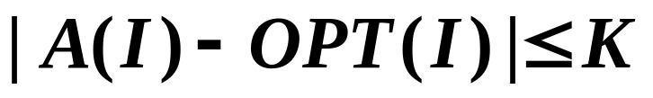
差界(absolute approximation)
设A是问题Π的一个近似算法，如果对的任何实例I，都有：
其中K是常数, 则我们称A是问题Π的一个差界为K的近似算法。
A is said to be an absolute approximation algorithm for problem Π.

Slide 6
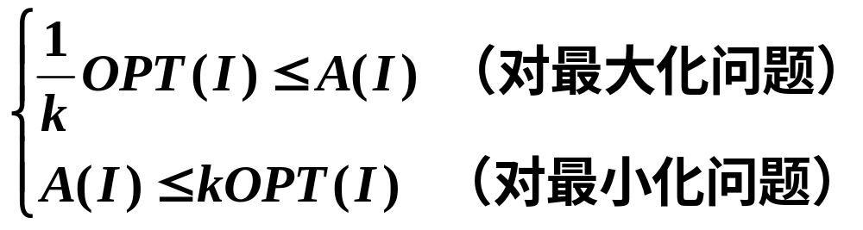

相对性能界(k-factor approximation)
差界是所有近似算法中性能最好的，然而，只有很少的困难问题存在这样的界。
设A是问题Π的一个近似算法，如果对的任何实例I，都有：
其中 是常数，则我们称A是问题Π的一个近似度为k的近似算法，或k近似算法(k-factor approximation algorithm; k is the “performance ratio/guarantee”. )

Slide 7
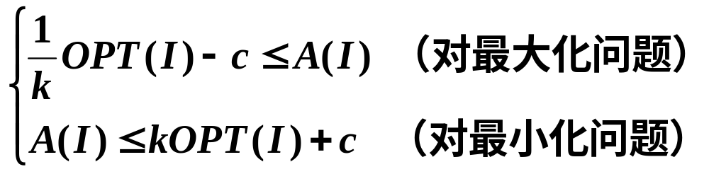
渐近的相对性能界
(asymptotic k-factor approximation)
设A是问题Π的一个近似算法，如果对Π的任何实例I，都有：
其中k, c是常数，则我们称A是问题Π的一个渐近近似度为k的近似算法(asymptotic k-factor approximation algorithm; k---asymptotic performance ratio.)。

Slide 8
不少问题具有带相对近似度的近似算法，对某些问题，渐近近似度比(非渐近)近似度更合适，对另一些问题，两种近似度均可用。
The (asymptotic) approximation ratio of an optimization problem Π with nonnegative weights is defined to be the infimum of all numbers k for which there exists an (asymptotic) k-factor approximation algorithm for Π, or ∞ if there is no (asymptotic) approximation algorithm at all.
知道（渐近）近似比的优化问题很少

Slide 9
近似方案(approximation scheme)
Let Π be an optimization problem with nonnegative weights.
An approximation scheme for Π is an algorithm A accepting as input an instance I of Π and an ε>0 such that, for each fixed ε, A is a (1+ε)-factor approximation algorithm for Π.

Slide 10
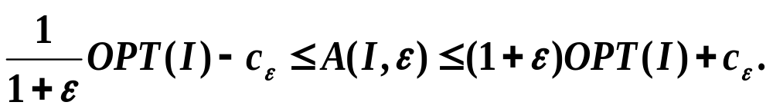
An asymptotic approximation scheme for Π is a pair of algorithms (A, A’), where
A’ is a polynomial-time algorithm accepting a numberε>0 as input and computing a number c_{ε} ;
A accepts an instance I of Π and an ε>0 as input, and its output consists of a feasible solution for I satisfying
For each fixed ε, the running time of A is bounded in size(I).

Slide 11
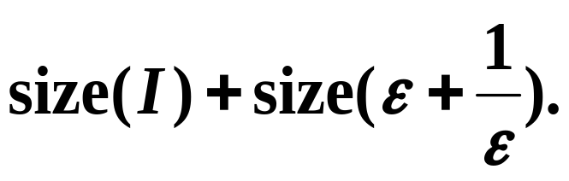
完全多项式(渐近)近似方案
Fully polynomial (asymptotic) approximation scheme:
the running time and the maximum size of any number occuring in the computation is bounded by a polynomial in
Apart from absolute approximation algorithms, a fully polynomial approximation scheme can be considered the best we may hope for an NP-hard optimization problem.

Slide 12
存在完全多项式近似方案的优化问题很少，而且即使存在完全多项式近似方案，也不能保证对该优化问题具有有限差界的近似算法的存在(knapsack problem).
Knapsack — a fully polynomial approximation scheme.
Bin-packing— a fully polynomial asymptotic approximation scheme.

Slide 13
1. 平面图着色
由四色定理，每个平面图是4可着色的。另外判断一个图是不是2可着色是相当容易的。对于求平面图G的色数这个问题，可采用如下算法：
(1) 若G没有边，则输出1；
若G有边，判断G是否2可着色，若是则输出2，
否则输出4.
这是一个差界为1的近似算法.

Slide 14
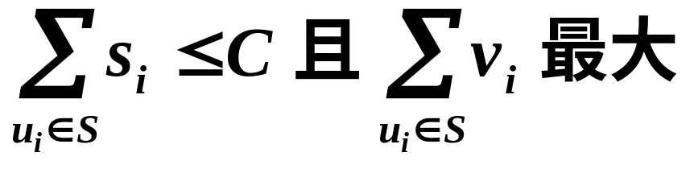
2. 困难结果：背包问题
物体集合U={u₁, u₂, …, u_{n}}, 其体积分别为整数s₁, s₂, …, s_{n} , 价值分别为整数v₁, v₂, …, v_{n} , 背包容量为整数C，求U的一个子集S（装背包的方案）使得：

Slide 15

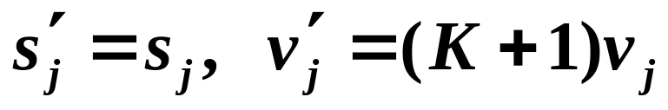
不存在求解背包问题的带差界的近似算法
除非NP=P！
假设存在这样的近似算法A，其差界K为正整数，则对每个实例I，
构造一个新实例 ，使

Slide 16



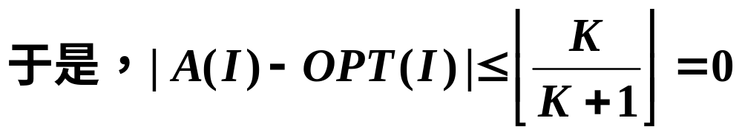
则 和 I 有相同的解，且
这说明 A 给出的总是精确解，也就是说它解决了背包问题。由于背包问题是NP困难的，所以这样的算法A几乎不可能找到，除非NP=P！

Slide 17
The following problem can be approximated up to an additive error of one:
Spanning tree with maximum degree minimum
(a generalization of Hamiltonian path problem)
(extension to Steiner Tree version)
Page 412: Proposition 16.23

Slide 18
3. 最大割问题(Max-Cut)
寻找一个带权图中的最大割
已知是NP困难的(Page 399)
很容易找到一个2-近似算法。
There is a 1.139-factor approximation algorithm;(1999)
There is no 1.062-fator approximation algorithm unless P=NP.(2001, 1991)

Slide 19
4. 顶点覆盖问题(Vertex cover)
在图G=(V, E)中找出一个含顶点数最少的子集C, 使得G的每条边至少与C中一个顶点关联。
已知是NP困难的
However, the mimimun (weight) edge cover problem is solvable in polynomial time. (Page 281)

Slide 20
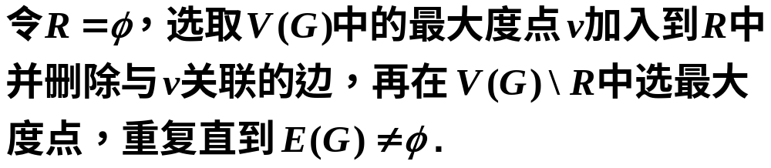
一个贪心算法：
这个算法的近似度是无界的(Page 396).

Slide 21
另一个直观的启发式方法：在G中任选一条边e，将它的一个端点(设为v)加入到C中，然后删除边e以及所有与v关联的边，再选取另一条边，重复这个步骤，直到G不再有边 。
这个近似算法的近似度也是无界的！

Slide 22
“小”改进：在G中任选一条边e，将它的两个端点同时加入到C中，然后删除所有与e的端点关联的边，再选取另一条边，重复这个步骤，直到G不再含边 。
这个算法的近似度是 2 ！
证明：算法选取的边构成G的一个极大匹配M，为了覆盖M中的边，至少需要|M|个顶点，而算法得到的覆盖恰好是2|M|个顶点，所以近似度为2。

Slide 23
The performance guarantee is tight: take a graph consisting of many disjoint edges.
It is also the best known approximation algorithm for the Minimum Vertex Cover problem.
No 1.36-factor approximation algorithm exists unless P=NP. (2002)
There is a 2-factor approximation algorithm for the Minimum Weight Vertex Cover problem.

Slide 24
Additional facts
There is a 4/3-factor approximation algorithm for the general MAX-SAT (1.27, currently best).
Approximating MAX-SAT to within a factor of 74/73 is NP-hard.
There is no approximation scheme for MAX-3SAT unless P=NP.
There is no 2-factor approximation algorithm for the Maximum Clique Problem unless P=NP.

Slide 25
5. 着色问题(Coloring)
Theorem 16.14 The following decision problems are NP-complete:
Decide whether a given simple graph has edge-chromatic number 3.
Decide whether a given planar graph has chromatic number 3.

Slide 26
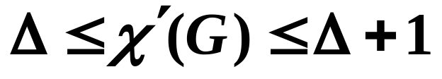
边着色
Vizing’s theorem implies an absolute approximation algorithm and a 4/3-factor approximation algorithm for Edge Coloring Problem in simple graphs.
There is no k-factor approximation algorithm for k<4/3 unless P=NP (Theorem 16.14).
So the Edge-Coloring problem has approximation ratio 4/3, and asymptotic approximation ratio 1.

Slide 27
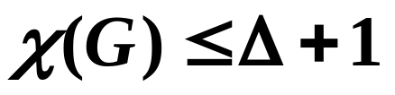
顶点着色
Greedy:
Let V(G)={v₁, v₂, …, v_{n}}. For i=1,2,…,n, assign vertex v_{i} the minimum index of colors which is not present in the neighborhood of v_{i} so far.
No algorithms for the Vertex Colouring Problem with a reasonable performance gurantee for general graphs are known.
It has been shown that no polynomial-time algorithm computes the chromatic number of any graph with n vertices up to a factor of n^{1－ε} for any fixed ε>0.

Slide 28
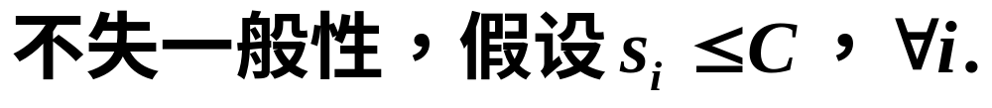
6. 背包问题(knapsack problem)
物品集合U={u₁, u₂, …, u_{n}}, 其体积分别为整数s₁, s₂, …, s_{n} , 价值分别为整数v₁, v₂, …, v_{n} , 背包容量为整数C，求U的一个子集S (装背包的方案)使得：

Slide 29
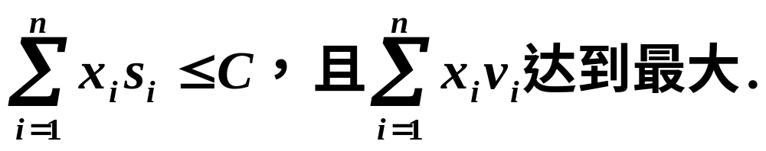
分数型背包问题
实例：非负整数n, s₁, …, s_{n}, v₁, …, v_{n}, C
目标：求实数 x₁, …, x_{n}∊[0, 1], 使得
显然，分数型背包问题的最优解值是对应背包问题最优解值的一个上界。

Slide 30
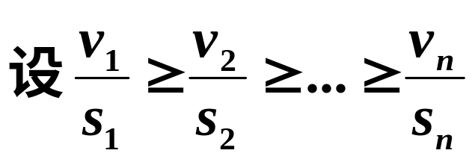
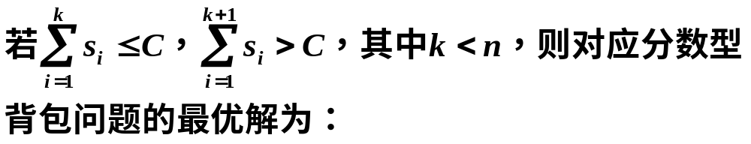
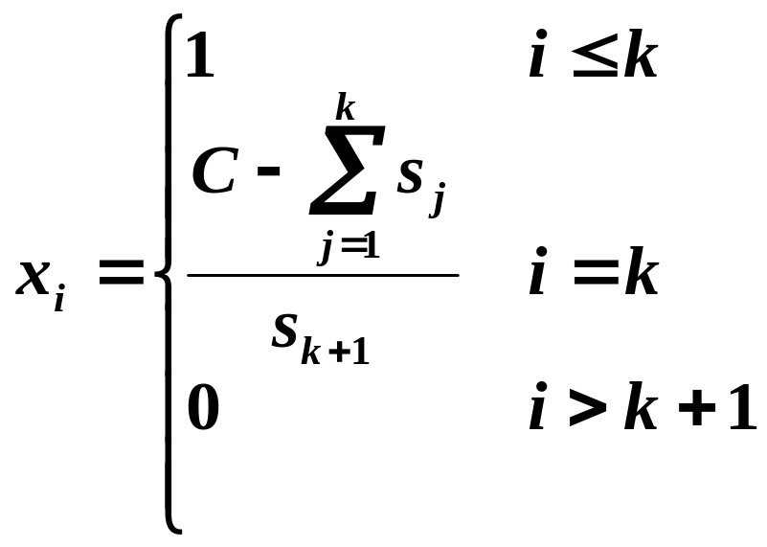
分数型背包问题的最优解

Slide 31
背包问题的一个贪心算法
首先将物品按单位价值(v_{i}/s_{i})降序排列，然后按这个顺序将物品装包，直到包满或所有物品已经装完。
这个算法不能得到有界近似比：

Slide 32
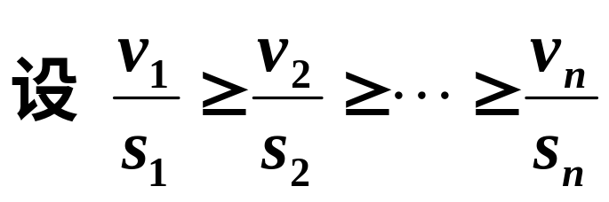
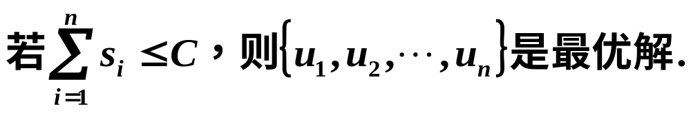
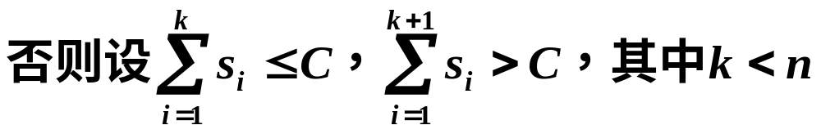
经简单修改可得到近似度为2的算法

Slide 33
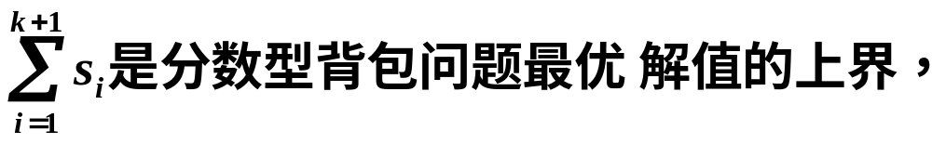
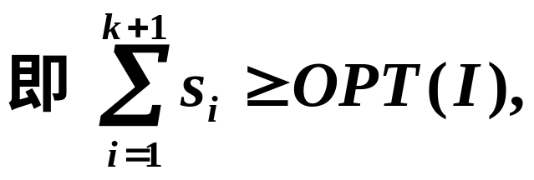
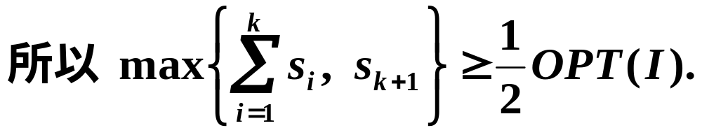
Proof

Slide 34
A Pseudopolynomial Algorithm
对于某一物品而言，或者装入或者不装入，所以背包问题又称为0/1背包问题。n个物品相当于一个具有n位的二进制数，共有2^{n}个装入方案。可从2^{n}个方案中找出最佳值，故穷举法的时间复杂性为Θ(2^{n})。若采用动态规划法，可在Θ(Cn)时间内得到最优解。

Slide 35
设U_{i}是物品集U的子集，它由U的前i项{u₁,u₂,...u_{i}}构成。从U_{i}取出若干个物品装入体积为j的背包中，所形成的物品最大价值用V[i,j]表示，其中0≤i≤n、0≤j≤C。所以解值为V[n,C] 。
V[0,j]=0 直观意义为背包中无任何物品
V[i,0]=0 直观意义为背包的容量为0
当i>0且j>0，V[i,j]是下面二个量的最大值：
V[i-1,j]：从物品子集U_{i-1}中取出若干物品装入体积为j的背包中所形成的价值最大值（不装入物品u_{i}）。
V[i-1,j-s_{i}]+v_{i}：从物品子集U_{i-1}中取出若干物品装入容量为j-s_{i}的背包中所形成的价值最大值。在此基础上，再加上物品u_{i}的价值v_{i}，显然j≥s_{i} （装入物品u_{i}）。

Slide 36
物品集合： U={u₁,u₂,u₃,u₄}
物品体积集合： S={s₁,s₂,s₃,s₄}={2,3,4,5}
物品价值集合： V={v₁,v₂,v₃,v₄}={3,4,5,7}
背包体积： C=9
u_{i}(s_{i},v_{i})
0 1 2 3 4 5 6 7 8 9
体积
u₀(0,0）
0
1
2
3
4
0 | 0 | 0 | 0 | 0 | 0 | 0 | 0 | 0 | 0
u₁(2,3）
0 | 0 | 3 | 3 | 3 | 3 | 3 | 3 | 3 | 3
u₂(3,4）
0 | 0 | 3 | 4 | 4 | 7 | 7 | 7 | 7 | 7
u₃(4,5）
0 | 0 | 3 | 4 | 5 | 7 | 8 | 9 | 9 | 12
物品
u₄(5,7）
0 | 0 | 3 | 4 | 5 | 7 | 8 | 10 | 11 | 12

Slide 37
Knapsack
输入：背包容量C、物品体积集合 S = {s₁,s₂,...,s_{n}}、物品价值集合V = {v₁,v₂,...,v_{n}}
输出：可装入背包物品的最大总价值
（定义一个 二维数组V[0..n,0..C]用于计算和存放V[i,j]的值）
1. for i←0 to n V[i,0]←0 //背包容量为0
2. for j←0 to C V[0,j]←0 //背包未装入任何物品
3. for i←1 to n
4. for j←1 to C
5. if s_{i} > j then //物品u_{i}的体积s_{i}超过容量j，不装入。
6. V[i,j]←V[i-1,j] //取U_{i-1}的计算结果
7. else //物品u_{i}的体积s_{i}不超过容量j，可装入。
8. V[i,j]←max(V[i-1,j],V[i-1,j-s_{i}]+v_{i})
9. end if
10. end for
11. end for
12. return V[n,C] //返回最大总价值

Slide 38
由于计算表的每一项需要Θ(1)时间，所以算法的时间复杂性恰好是表的大小Θ(nC)。
只要对算法Knapsack作简单的修改，就可输出装在背包中的物品。
由于计算当前行时仅需要上一行的值，因此只要对算法稍作修改，可以使算法的空间复杂性为Θ(C)。
类似可以设计时间复杂性为Θ(nW)的算法，其中W是所有物品的价值和。
思考题
输入：背包容量C、物品体积集合 S={s₁,s₂,...,s_{n}}、物品价值集合V ={v₁,v₂,...,v_{n}}, (其中每种物品的个数无限制)
输出：可装入背包物品的最大总价值

Slide 39
多项式近似方案
此近似算法运行时间为O(kn^{k+1})，相似比不超过 1+1/k.
完全多项式近似方案(Page 444)

Slide 40
7. 装箱问题(Bin-Packing)
有n个大小分别为s₁, s₂, …, s_{n}的物体（其中每个s_{j}都在0和1之间）, 要求将它们装入到最少数目的单位容积的箱子中（不考虑物体形状）。
NP完全问题：大小分别为s₁, s₂, …, s_{n}的物体，判定能否将它们装入2个箱子中。
证明：可将划分问题转化为上述问题。
推论：对装箱问题，不存在近似度< 3/2的近似算法。

Slide 41
贪心启发式算法：
直接适配法（NF）：物体按序装箱，箱子按序排放，当u_{i}可以装入当前的箱子时就装入，否则装入下一个新箱子。
最先适配法（FF）：同NF，但将当前物体u_{i}装入可以容纳它的最小序号的箱子。
递减最先适配法（FFD）：先将物体按从大到小排序，然后使用FF法。

Slide 42
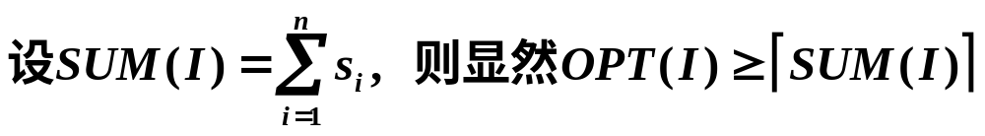
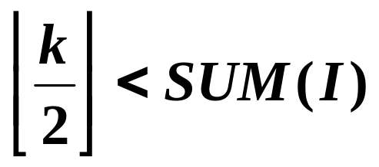
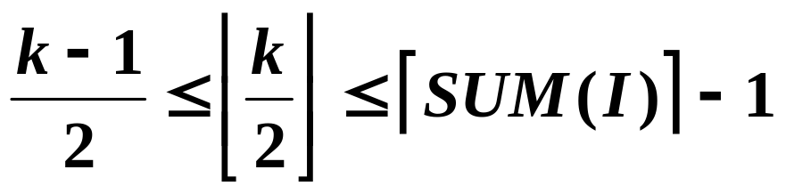
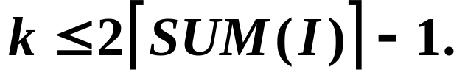
定理1 NF的运行时间为O(n)，且
证明 设k=NF(I)，每连续两个箱子的已使用容量之和 >1，所以
因此
即

Slide 43
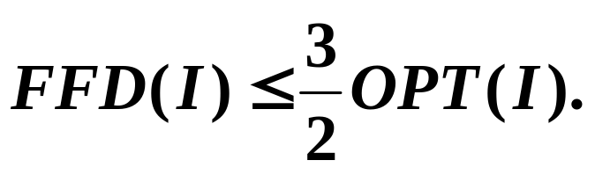
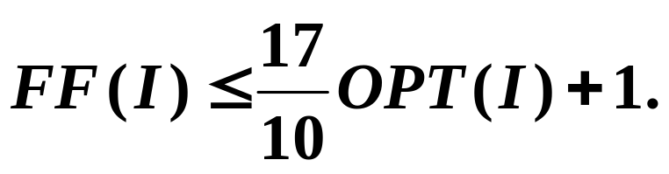
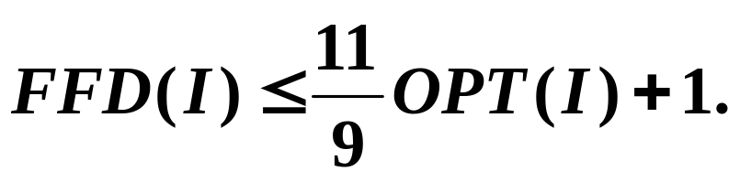
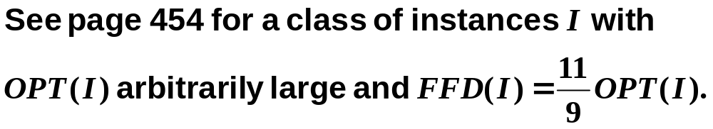
定理1说明NF和FF都是2近似算法
定理2
定理3
定理4

Slide 44
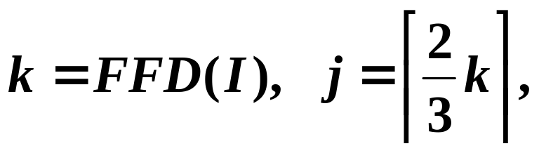
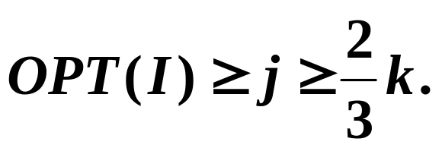
定理2的证明：
设
若第j箱中包含一个物体>1/2，则每个序号较小的箱中都包含一个>1/2的物体，这j个物体中任何两个都不能在同一个箱中，所以

Slide 45
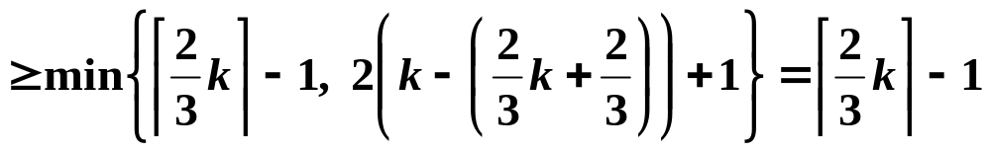
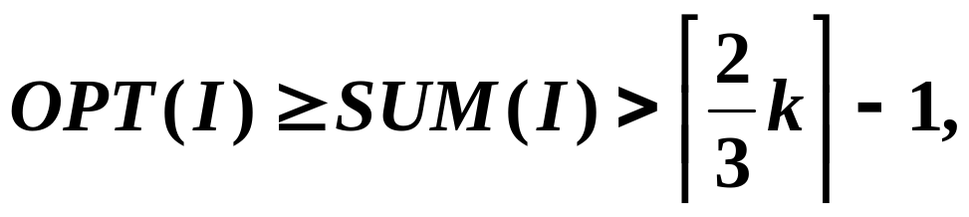
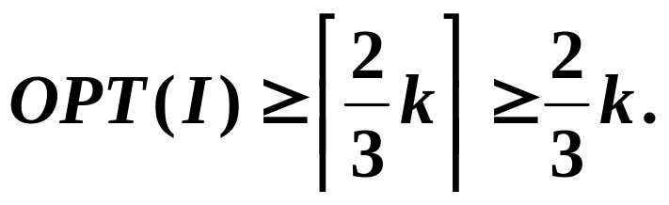
否则第j箱，以及所有序号较大的箱中都不包含>1/2的物体，因此箱子j, j +1, …, k中至少包含2(k－j)+1个物体，它们均不能装入箱1, 2, …, j－1中，所以
故
即

Slide 46
The Bin-Packing Problem has approximation ratio 3/2.
NF and FF are online algorithms, but FFD is not.
The best known online algorithm for Bin-Packing has asymptotic performance ratio of 1.59 (Seiden [2002]). On the other hand, van Vliet [1992] proved that there is no online asymptotic 1.54- factor approximation algorithm for Bin-packing.
Theorem 18.14 There is a fully polynomial asymptotic approximation scheme for the Bin-Packing Problem.

Slide 47
8. 旅行商问题(Traveling Salesman Problem)
Hamilton回路问题：判断在一个简单图中是否存在一个Hamilton回路。（NP-complete）
旅行商问题(TSP)：在赋权完全图K_{n}中找出权最小的Hamilton回路。(NP-hard)
Metric TSP：在赋权完全图K_{n}中找出权最小的Hamilton回路(其中K_{n}的距离满足三角不等式)。（NP-hard）(取距离为1或2)

Slide 48
定理：不存在关于旅行商问题的具有有限近似度的算法，除非NP=P。
证明：用反证法，设存在一个近似度为k的近似算法A（不妨设k为正整数），我们将证明存在一个Hamilton回路问题的多项式算法。
设G=(V, E)是一个简单图，我们将G上Hamilton回路问题转化为一个旅行商问题，方法如下：

Slide 49
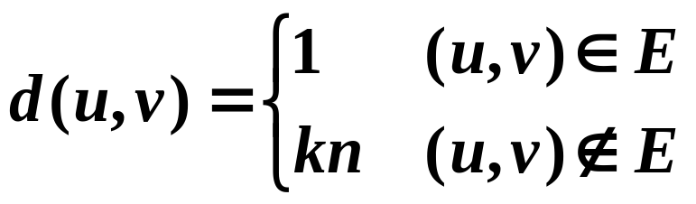

定义旅行商问题，其边上的权（距离）为：
如果G有Hamilton回路，则对应旅行商问题OPT(I)=n, 否则OPT(I) >kn。
由于算法A有近似度k，因此G有Hamilton回路当且仅当
这意味着存在一个关于Hamilton回路问题的多项式算法，因此NP=P。

Slide 50
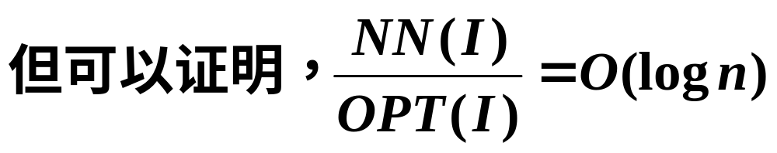
Euclidean TSP：给出平面上n个点的集合S, 要求找出一个恰好访问每点一次总长度最短的一条Hamilton回路。
也是NP困难的，显然它是特殊的Metric TSP.
最近邻启发式法（NN）：从起始点p₁出发，先访问与p₁最接近点p₂ ，然后是与p₂最接近点p₃ ，等等。
这个方法不能得出一个有界近似度

Slide 51
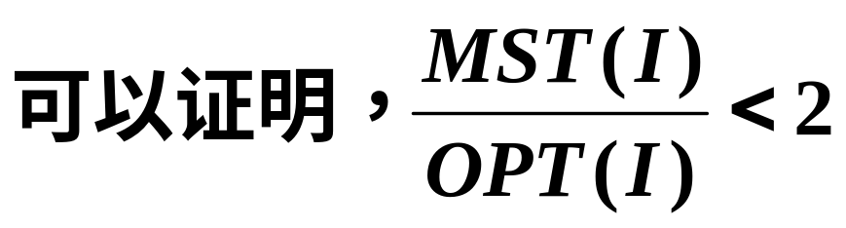
对于一般的Metric TSP:
最小生成树启发式法（MST）：首先构造一个最小生成树T，将T的每条边复制成两份得到多重图T₁，找出T₁的一个欧拉环游，在这个Euler环游中按顶点出现的顺序（忽略重复出现的顶点）定义一个Hamilton回路。Double-Tree Algorithm, O(n²)

Slide 52
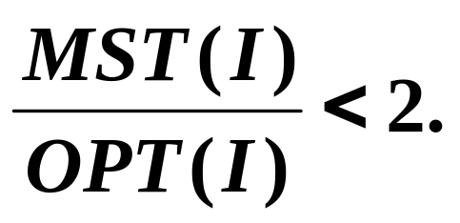
证明思路
设c*表示最优Hamilton回路，则T的长度小于c*的长度，因此T₁的长度小于c*长度的2倍，由三角不等式，上述方法构造的Hamilton回路的长度不超过T₁的长度，因此

Slide 53
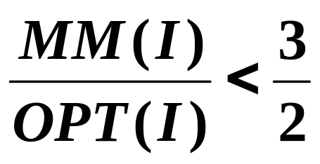
MST近似算法的改进
最小匹配启发式法（MM）
为了把T变成Euler图，不需要将它的所有边加倍。设T中奇数度的点集为X（这样的点有偶数个），找出X上的一个最小匹配M，令T₁=T∪M，找出T₁的一个欧拉环游，再和MST法中一样，找出一个Hamilton回路。Christofides’ Algorithm, O(n³)

Slide 54
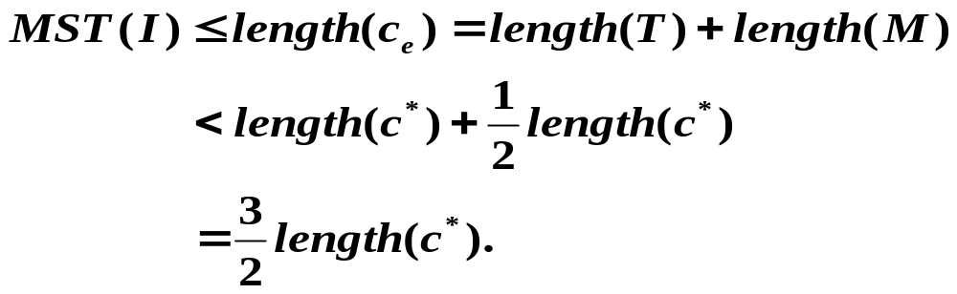
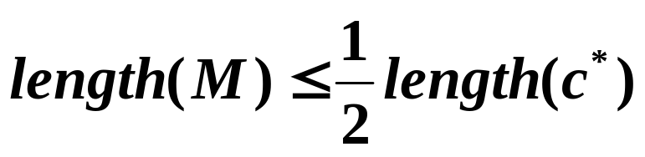
证明思路
设c*表示最优回路，c_{e}表示MM算法中的Euler环游，则
其中
是因为将最优回路中不属于X的顶点删除后，形成X上的环游是由两个X上的匹配组成的。

Slide 55
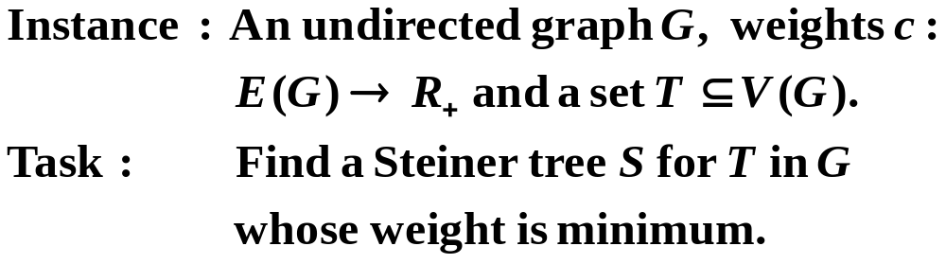
9. Steiner Tree Problem

